Slide 1
L’appareil vasculaire 2023
JOST Ludovic, Infirmier en Pratique Avancée (IPA), mention PCS-PPC
Président de l’Equipe de Soins Primaires (ESP) de la Zorn
Cabinet de cardiologie de Hochfelden

Slide 2
1 – Structure
2 – Différentes parties
3 – Propriétés physiologiques
4 – Régulation thermique
SOMMAIRE

Slide 3
Système cardiovasculaire
Artères et artérioles
Capillaires
Veinules et veines
1 – Structure

Slide 4
Système cardiovasculaire
Voies de transport du dioxygène et des nutriments, permettant l’évacuation du dioxyde de carbone et des déchets.
Deux grands systèmes : les circulations systémique et pulmonaire.
Les poumons permettent au cœur d’envoyer du sang oxygéné dans le reste de l’organisme, qui revient ensuite aux poumons évacuer les déchets et le CO2, et se charge en O2 avant de revenir au cœur, etc…

Slide 5
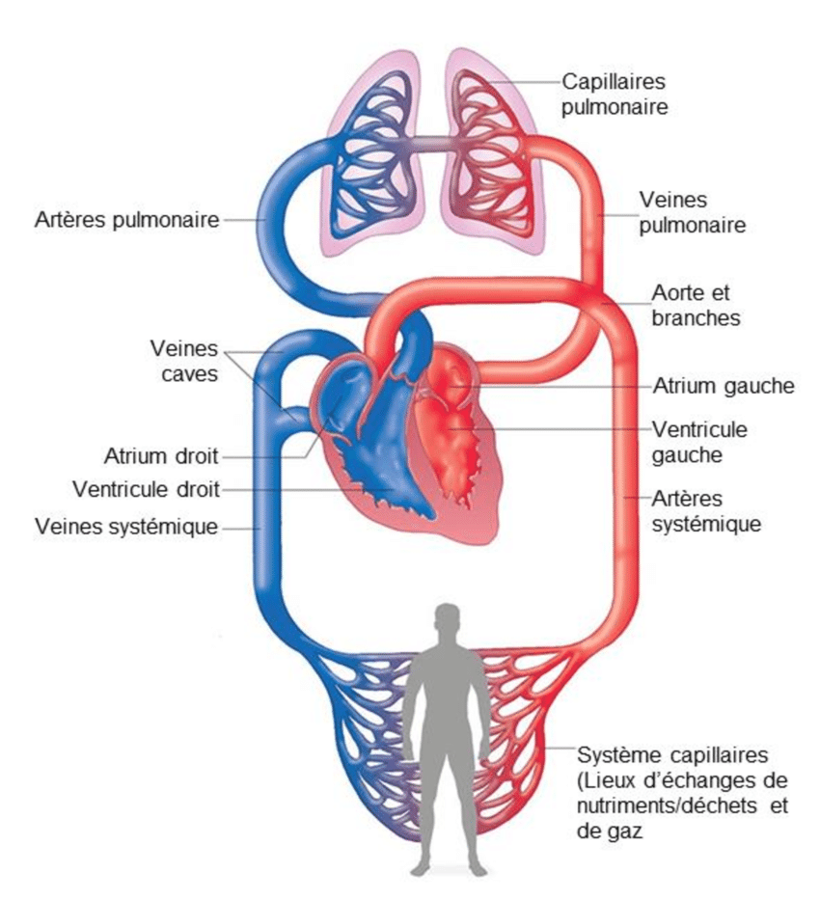

Slide 6
Artères et artérioles
Paroi artérielle : 3 couches autour de la cavité intravasculaire (lumière artérielle).
Intima : endothélium vasculaire (épithélium pavimenteux monocouche) + membrane élastique de tissu conjonctif
Média : musculature lisse + fibre élastique ; couche la plus résistante.
Adventice : tissu conjonctif + fibre élastique (+ vaisseaux + nerfs pour les artères de gros calibre).

Slide 7
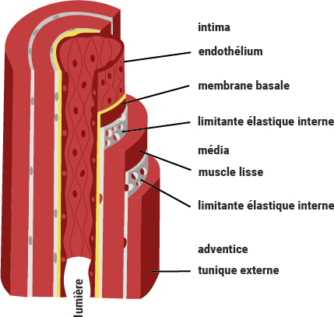

Slide 8
Artères et artérioles
Vaisseaux capacitifs : artères centrales, de gros calibre (prédominance élastique).
Rôle : conversion débit discontinu pulsé -> débit continu (fonction Windkessel).
Mécanisme : distension artérielle lors de la systole = baisse du débit.
compression linéaire lors de la diastole = augmentation du débit.
Vaisseaux résistifs : artères périphériques, de calibre réduit (prédominance musculaire).
Rôle : organisation de la distribution sanguine.
Mécanisme : vasoconstriction = baisse du débit.
vasodilatation = augmentation du débit.

Slide 9
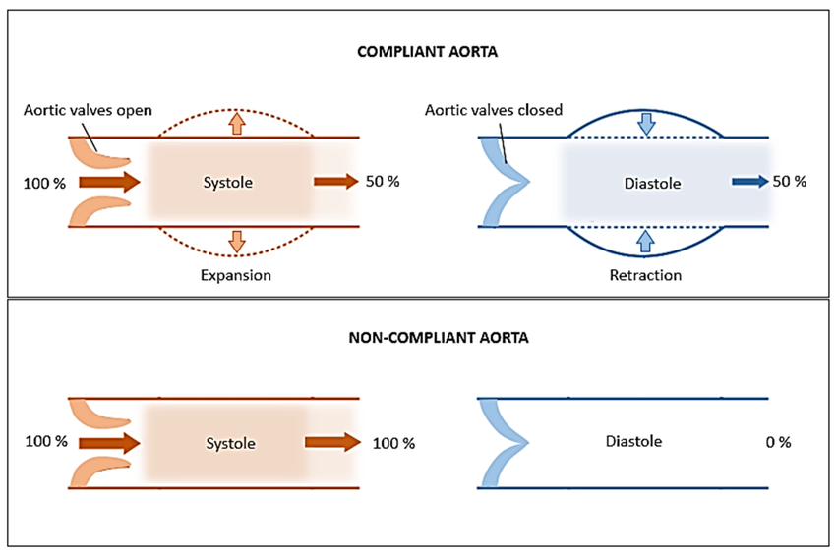

Slide 11
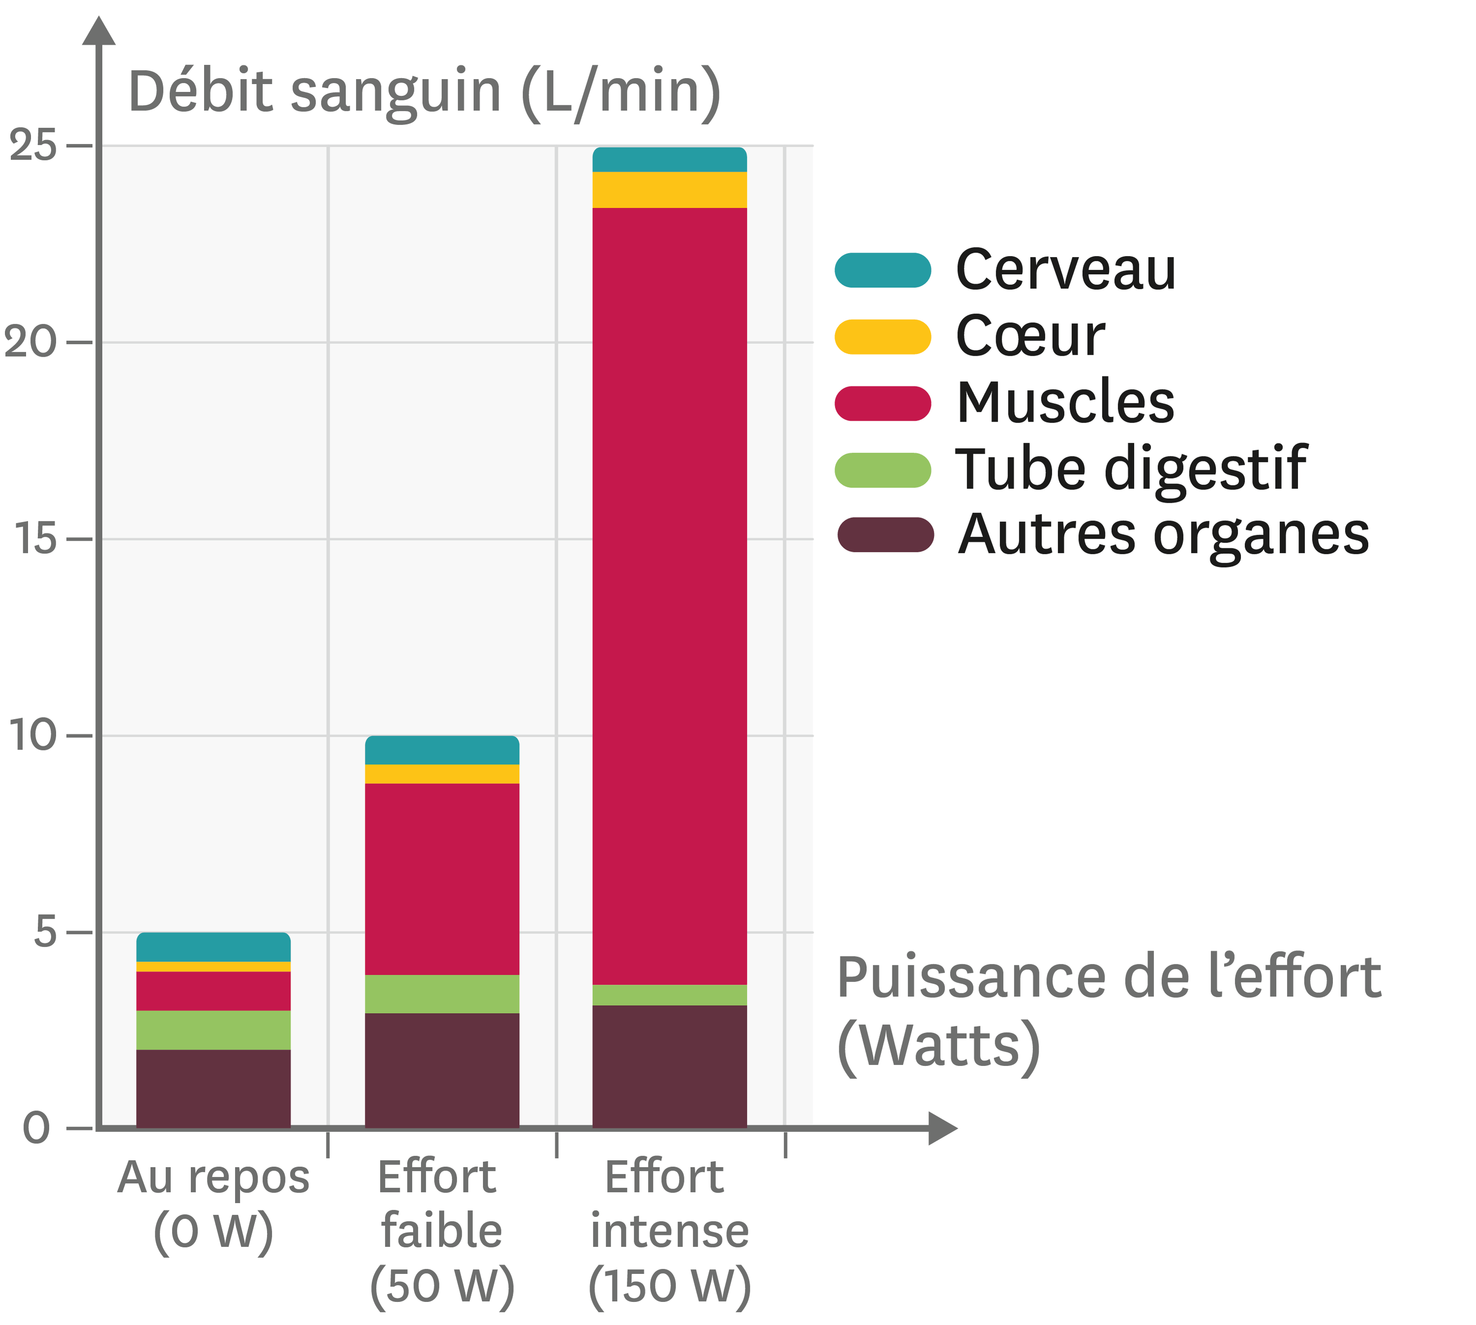

Slide 12
Capillaires
Connexion vasculaire entre les artères et les veines, constituée d’une seule couche endothéliale.
Répartition hétérogène dans l’organisme : en grand nombre dans les muscles ou les reins, ils sont absents dans la cornée, les valves cardiaques, les cartilages, l’épiderme, …
Constitue la plus large surface de l’organisme (en coupe).
Débit sanguin faible, afin de permettre les échanges avec les tissus (par phénomène de diffusion).

Slide 13
Capillaires
Echange selon des gradients de concentration entre tissus et capillaires.
Pression hydrostatique : exercée par le sang contre les parois capillaires.
Pression osmotique (ou oncotique) : exercée par le milieu interstitiel.
Capillaires artériels : PH > PO = passage d’environ 20 L/j de plasma des capillaires vers les tissus.
Capillaires veineux : PH < PO = passages d’environ 18 L/j de plasma des tissus vers les capillaires.

Slide 14
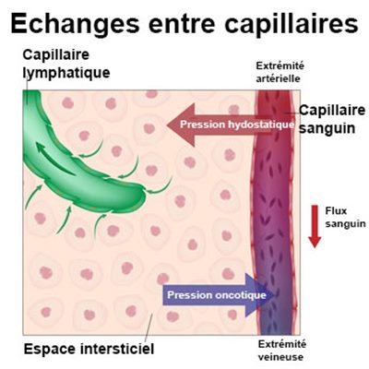

Slide 15
Capillaires
Différentiel de 2 L, non réabsorbés.
Collectés sous forme de lymphe, via les vaisseaux lymphatiques.
Système lymphatique = station d’épuration (germes, substances, …).
Après filtration, ces 2 L sont réinjectés dans l’appareil vasculaire.

Slide 16
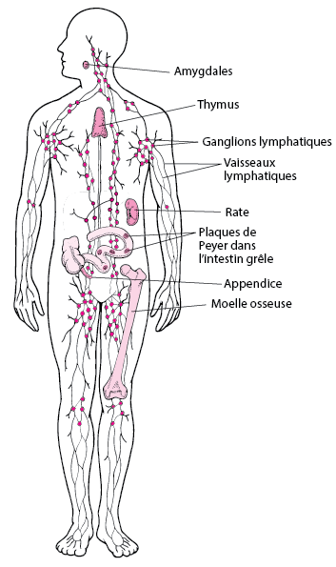

Slide 17
Veinules et veines
Capillaires -> veinules -> veines -> veines caves -> hémicœur droit.
Répartition du volume sanguin : 1/3 dans les artères – 2/3 dans les veines !
Veines = vaisseaux capacitifs (fonction de stockage, avec redistribution selon les besoins).
Exemple : choc hypovolémique -> surélévation des membres inférieurs (position de Trendelnburg) -> utilisation du sang stocké par augmentation du retour veineux -> augmentation de la précharge cardiaque + volume d’éjection = lutte contre le choc hypovolémique.

Slide 19
Veinules et veines
Réseau veineux = système basse pression = paroi plus fine.
Intima : épithélium endothélial non lisse, disposant de valvules anti-retour (avec renfort de la musculature squelettique adjacente = fonction pompe musculaire).
Média : couche musculaire très fine.
Adventice : épaisseur supérieure à celle des artères.

Slide 20
Artères de la circulation systémique
Système porte
Veines de la circulation systémique
Circulation pulmonaire
2 – Différentes parties

Slide 21
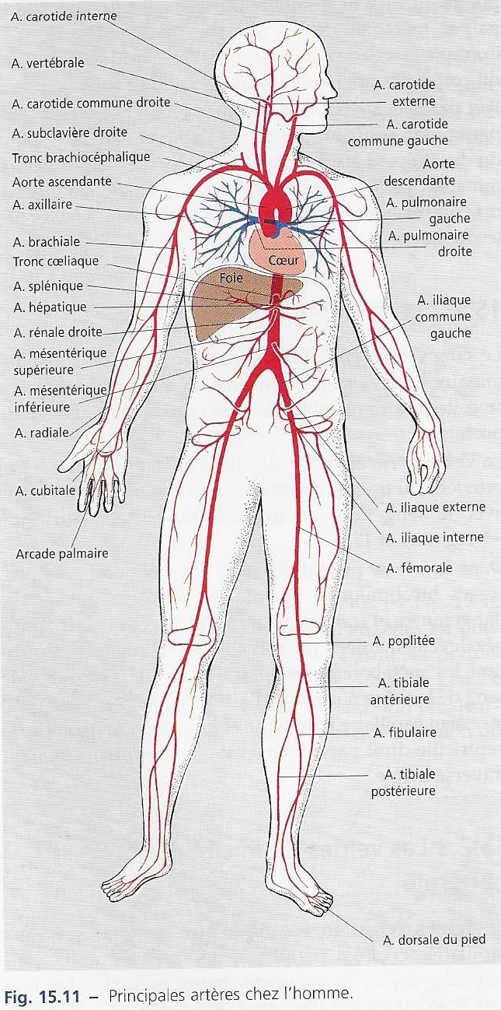

Slide 23
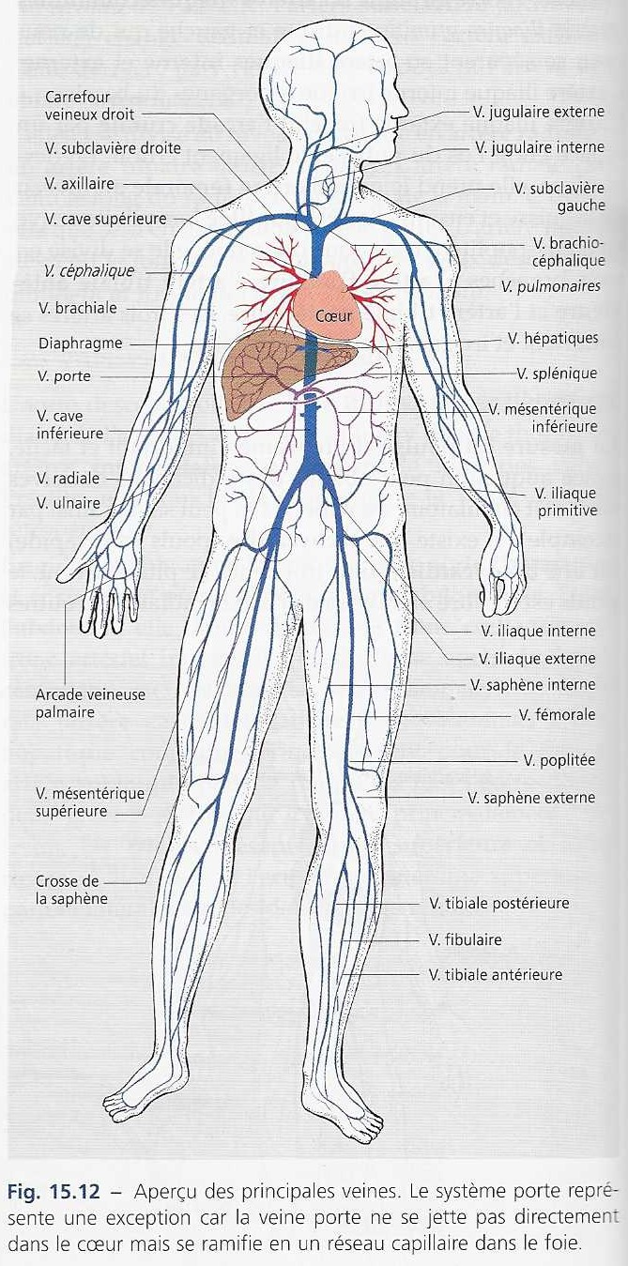

Slide 24
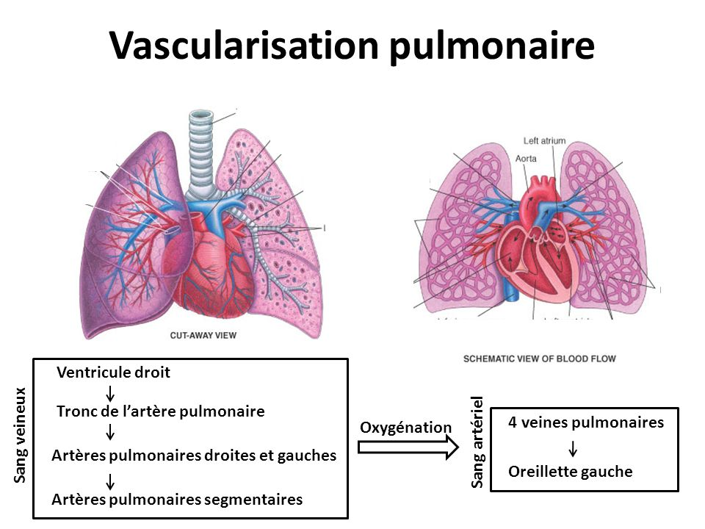

Slide 25
Flux sanguin
Pression artérielle
Résistances vasculaires
Distribution sanguine et régulation locale
Régulation de la pression artérielle
3 – Propriétés physiologiques

Slide 26
Flux sanguin
Présence d’un flux sanguin = présence d’un gradient de pression.
PRESSION ELEVEE -> FLUX -> PRESSION FAIBLE
Origine du gradient de pression : pompe cardiaque.
Battement cardiaque = augmentation de la pression.
Déterminants de la vitesse du flux : pression artérielle + résistance + section vasculaire.
Repères : artères (20 cm/s), capillaires (0,05 cm/s), veines (12 cm/s).

Slide 27
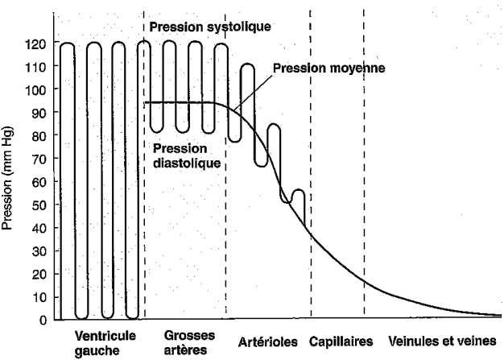

Slide 28
Pression artérielle
Contraction cardiaque = pression artérielle systolique PAS (environ 120 millimètres de mercure).
Relaxation cardiaque = pression artérielle diastolique PAD (environ 80 mmHg).
Différentiel = amplitude tensionnelle AT (120 – 80 = 40 mmHg).
Le différentiel permet de calculer la pression artérielle moyenne PAM : PAD + 1/3 AT (80 + 13 = 103 mmHg).

Slide 29
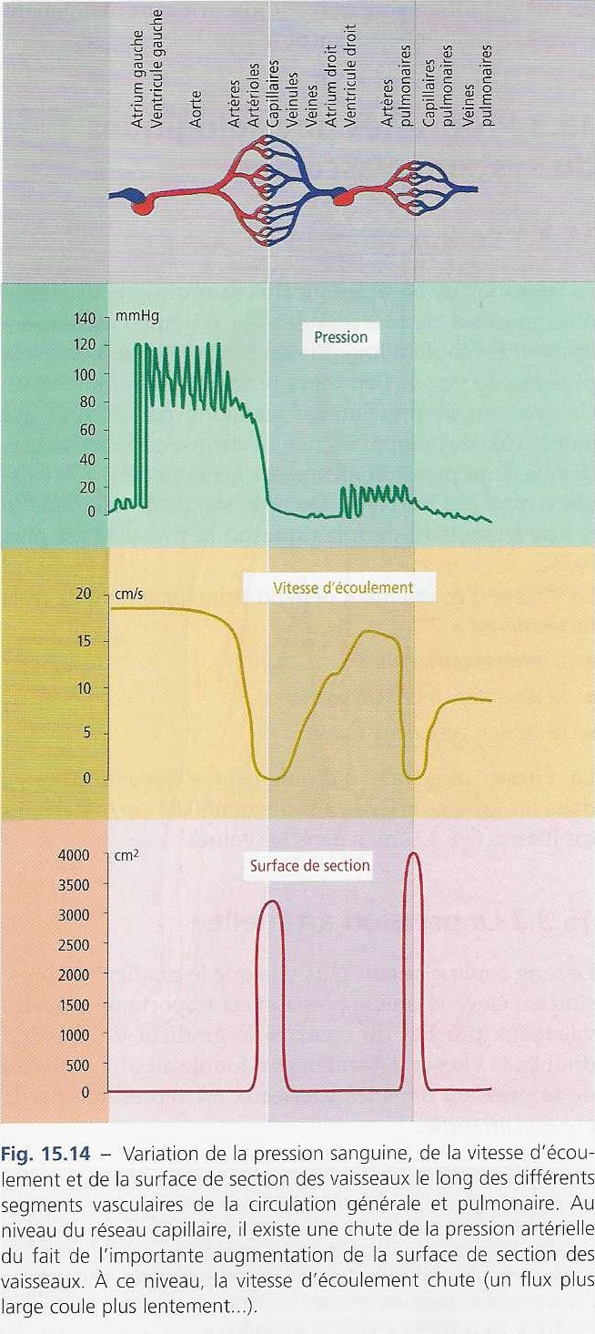

Slide 30
Pression artérielle
Déterminants de la pression artérielle :
Débit cardiaque (ml/min) : quantité de sang éjecté par le cœur et par minute.
Au repos, D = 5 000 ml/min.
Volume sanguin, ou volémie (L) : quantité de sang présent dans le réseau vasculaire.
Adulte sain, V = 5 L.
Résistances périphériques (R).

Slide 31
Résistances vasculaires
Calibre vasculaire : ↗ calibre = ↘ résistance et inversement.
Repère : calibre/2 = résistance X 16 (facteur $2^{4}$) = ↗ vitesse du flux.
Permet de gérer le débit sanguin des différents organes (vasoconstriction/vasodilatation).
Viscosité sanguine : ↗ viscosité = ↘ vitesse d’écoulement et inversement.
Selon la composition du sang. Déshydratation = ↗ viscosité.
Résistances périphériques : ↗ résistances = ↗ pression artérielle.
Principalement influencées par les artérioles, dont le calibre varie d’un facteur 1 à 4.

Slide 32
Distribution sanguine et régulation locale
Variation à la gravité, aux besoins (repos VS effort), aux organes (cerveau VS muscles), …
Distribution sélective aux organes : alimentation = activation du tube digestif
exercice physique = activation des muscles + inactivation fonction d’élimination …
Phénomène assuré par les artérioles (vasoconstriction/vasodilation).
Si toutes les artérioles sont ouvertes : 20 L de sang nécessaires pour maintenir pression artérielle !

Slide 33
Distribution sanguine et régulation locale
Régulation locale :
Vasomotricité : vasoconstriction = ↗ résistance ; vasodilatation = ↘ résistance vasculaire.
Métabolisme : ↗ $O^{2},$ acide l’actique, ion H+ = vasoconstriction, et inversement.
Hormones : vasodilatatrices (histamine, bradykinine, prostaglandines), vasoconstrictrices (thromboxane, NO, angiotensine II, hormone antidiurétique, adrénaline, noradrénaline), double action (sérotonine).
Système nerveux : activation sympathique = vasodilatation pour les muscles squelettiques.
vasoconstriction pour la plupart des autres organes.

Slide 34
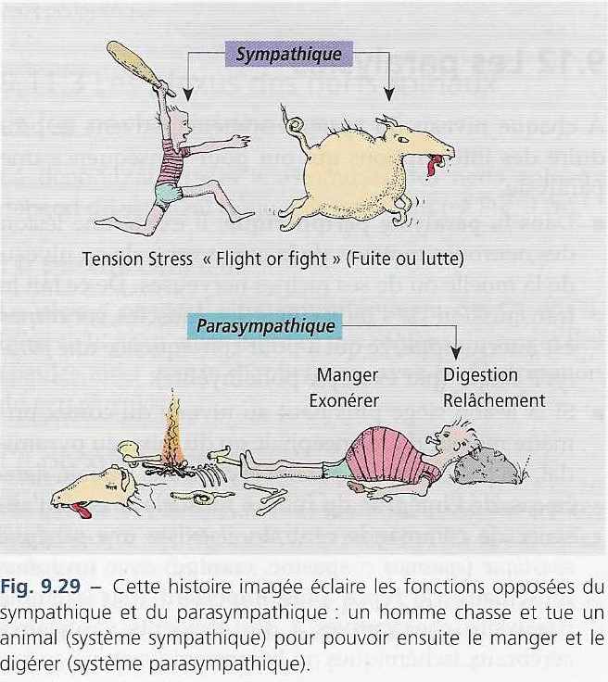

Slide 35
Régulation de la pression artérielle
Voie rapide : barorécepteurs.
Action en quelques secondes.
Le principal : réflexe sinocarotidien.
Hypotension -> stimulation sympathique -> ↗ fréquence +/- vasoconstriction (peau, rein, tube digestif).
Mais aussi : récepteur atrial de l’étirement.
Couché -> assis -> stase sanguine membres inférieurs -> ↘ retour veineux atrium droit -> ↘ débit -> ↗ fréquence +/- vasoconstriction.
Ralentissement de ces réflexes chez les personnes âgées = dysrégulation orthostatique.

Slide 36
Régulation de la pression artérielle
Voie intermédiaire : système rénine-angiotensine-aldostérone.
Le principal système.
Hypotension/sténose artérielle rénale -> ↘ débit artériel rénal -> ↗ production de rénine
-> ↗ production d’angiotensine II.
L’angiotensine II est un puissant vasoconstricteur.
Angiotensinogène (foie) -> angiotensine I (précurseur inactif) -> Angiotensine II (substance active).
C’est l’enzyme de conversion (poumon) qui assure la conversion de AI en AII.

Slide 37
Régulation de la pression artérielle
Voie longue : reins !
HTA -> ↘ hormone antidiurétique (ADH) par l’hypothalamus -> ↗ élimination rénale en inversement.
hTA -> ↗ système rénine-angiotensine-aldostérone -> ↗ réabsorption sodique -> ↘ élimination urinaire.
Surcharge volémique -> ↗ facteur natriurétique atrial (ANP) + peptide natriurétique de type B (BNP)
-> ↗ élimination urinaire.

Slide 38
Température corporelle normale
Production et transport de chaleur
Circuit de régulation thermique
Adaptation thermique
4 – Régulation thermique

Slide 39
Température corporelle normale
Autour de 37 °C, +/- 0,5 °C, pourquoi ?
T° > 41,5 °C : destructions des protéines enzymatiques.
T °C < 35 °C : inhibitions des réactions enzymatiques.
Valeur minimale la nuit vers 3h, valeur maximale en fin d’après-midi vers 18h.
Organes nécessitants une température constante : foie, rate, reins, moelle spinale et cerveau.

Slide 40
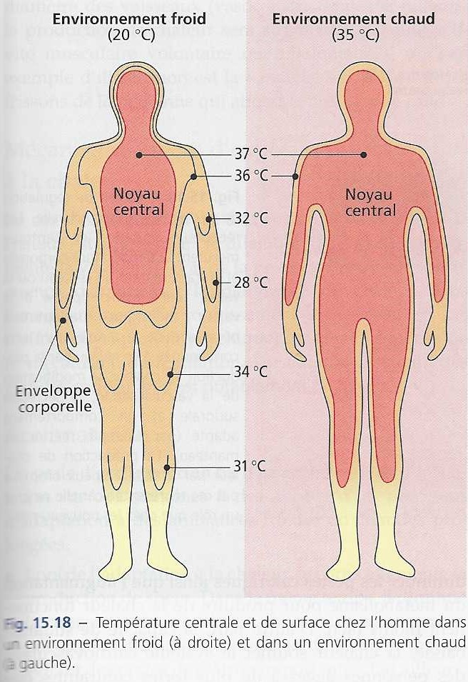

Slide 41
Production et transport de chaleur
Production : métabolisme des organes, activité musculaire volontaire/involontaire.
Transport :
Convection : évacuation dans le sang/air.
Conduction : évacuation dans les tissus voisins.
Irradiation : évacuation du rayonnement infrarouge (électromagnétique).
Evaporation : évacuation par transpiration.

Slide 42
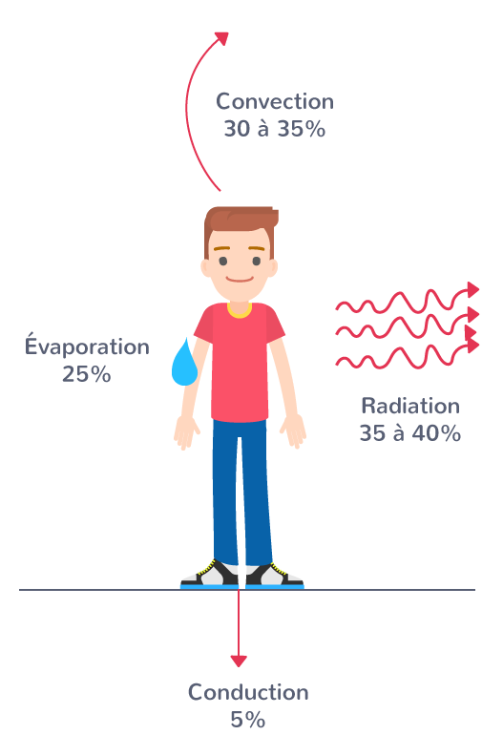

Slide 43
Circuit de régulation thermique
Thermorécepteurs (« thermostat ») : chaud et froid.
Transmission à l’hypothalamus (« régulation »). Modification selon « consigne d’ambiance ».
Moyens de régulation : muscles striés squelettiques, peau, sudation, comportement.

Slide 44
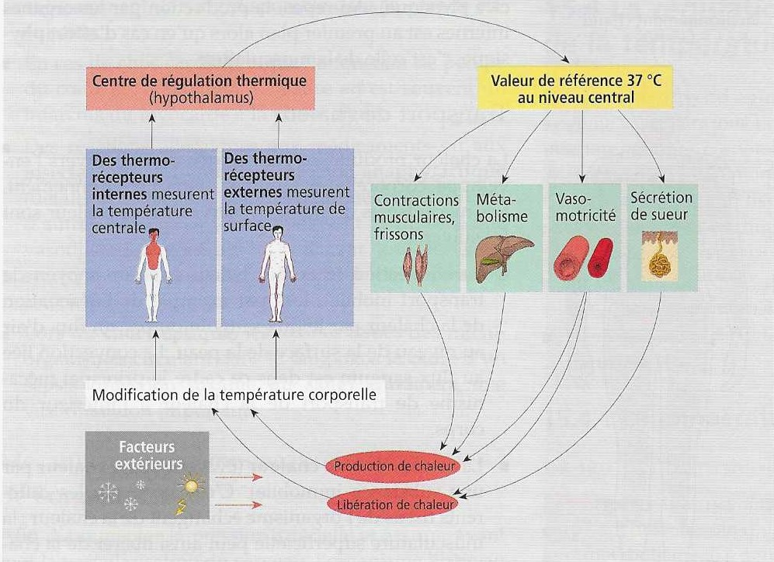

Slide 45
Merci pour votre attention
DES questions ?

